Slide 1
KOTLÍKOVÉ DOTACE V ROCE 2019
SEMINÁŘ PRO VEŘEJNOST
TŘEMEŠNÁ 13.3.2019, 16 HOD.
KULTURNÍ DŮM TŘEMEŠNÁ

Slide 2
OBSAH
Kdo a proč musí vyměnit kotel
Kotlíkové dotace – jak fungují, kde je vyřídit, kdo mi pomůže
Financování výměny kotle
Kotlíkové půjčky
Jak mám jako vlastník nemovitosti postupovat, na koho se obrátit

Slide 3
1. ZÁŘÍ 2022 ZÁKAZ POUŽÍVÁNÍ KOTLŮ 1. A 2. EMISNÍ TŘÍDY
Kotel na tuhá paliva= zařízení, v němž se spalováním tuhých paliv vyvíjí teplo, kterým se ohřívá teplonosná látka
Za používání nevyhovujícího kotle hrozí pokuta až 50 tis. Kč
Používat bude možné kotle na tuhá paliva splňující min. 3. emisní třídu (obvykle rok výroby 2000 a mladší)
Jak zjistím, jakou emisní třídu můj kotel splňuje?
Uvedeno na štítku kotle nebo v dokumentaci
Pokud není uvedeno, je pravděpodobné, že se jedná o „starší model“ nesplňující parametry

Slide 4
3. VLNA KOTLÍKOVÝCH DOTACÍ
Pro majitele rodinných domů topících kotli na tuhá paliva 1. a 2. emisní třídy
Změna: již nelze žádat na kotle na uhlí (vč. kombinovaných)
NEMUSÍ se dělat další doplňkové opatření např. výměna oken, zateplení apod.
NELZE žádat na výměnu kamen, stávajícího automatického kotle nebo pokud již byl kotel vyměněn v předchozích vlnách kotlíkových dotací či z programu Zelená úsporám nebo Nová zelená úsporám (nejdříve od 1.1.2009)
NENÍ možná přestavba stávajícího kotle, vždy musí dojít k výměně
Vlastník nemovitosti žádá o kotlíkovou dotaci na kraj- výzva bude vyhlášena nejpozději 9/2019, spíše přelom jaro/léto 2019
Starý zdroj tepla na pevná paliva lze vyměnit za:
tepelné čerpadlo
kotel pouze na biomasu automatický (např. štěpka, peletky) nebo s ručním přikládáním (např. kusové dřevo)
plynový kondenzační kotel

Slide 5
Výše kotlíkových dotací
80% způsobilých výdajů, max. však 120 000,- Kč na tepelné čerpadlo
80% způsobilých výdajů, max. 120 000,- Kč na automatický kotel na biomasu
80% způsobilých výdajů, max. 100 000,- Kč na kotel na biomasu s ručním přikládáním
75% způsobilých výdajů, max. 95 000,- Kč na plynový kondenzační kotel
+ může být dále navýšeno dle podmínek aktuální výzvy (např. + 7 500,- Kč přispíval kraj)
+ 7 500,- Kč navýšení pro obce v Seznamu prioritních obcí (celý ORP Krnov)
+ obec může navýšit o schválenou částku ze svého rozpočtu

Slide 6
Financování výměny kotle
Vlastník nemovitosti podá žádost na kraj o kotlíkovou dotaci, vymění kotel = zaplatí ze svých prostředků, podá na kraj vyúčtování a kraj mu dotaci následně vyplatí
= nutnost předfinancování celé akce vlastníkem nemovitosti
Pro řadu domácností je toto problém
ŘEŠENÍ: KOTLÍKOVÉ PŮJČKY

Slide 7
KOTLÍKOVÉ PŮJČKY
Poskytne domácnostem obec + zajistí kotlíkového specialistu
Půjčka max. 200 000,- (150 000,- na plynový kondenzační kotel)
Bezúročná, s možností předčasného splacení, na 10 let, max. splátka 2000,-/měsíc
Kotlíkový specialista ZDARMA zajistí domácnostem pomoc s vyřízením žádosti o kotlíkovou půjčku a kotlíkovou dotaci
KOTLÍKOVÝM SPECIALISTOU PRO OBEC TŘEMEŠNÁ JE:
ROZVOJ KRNOVSKA O.P.S.
kontaktní osoba Martina Jalamasová nebo Jana Dokoupilová
Kancelář Na Náměstí 105, 793 99 Osoblaha
Tel. 554 646 200, email: team@maskrnovsko.cz
www.maskrnovsko.cz

Slide 8
KOTLÍKOVÉ PŮJČKY- jak má vlastník nemovitosti postupovat

Slide 9
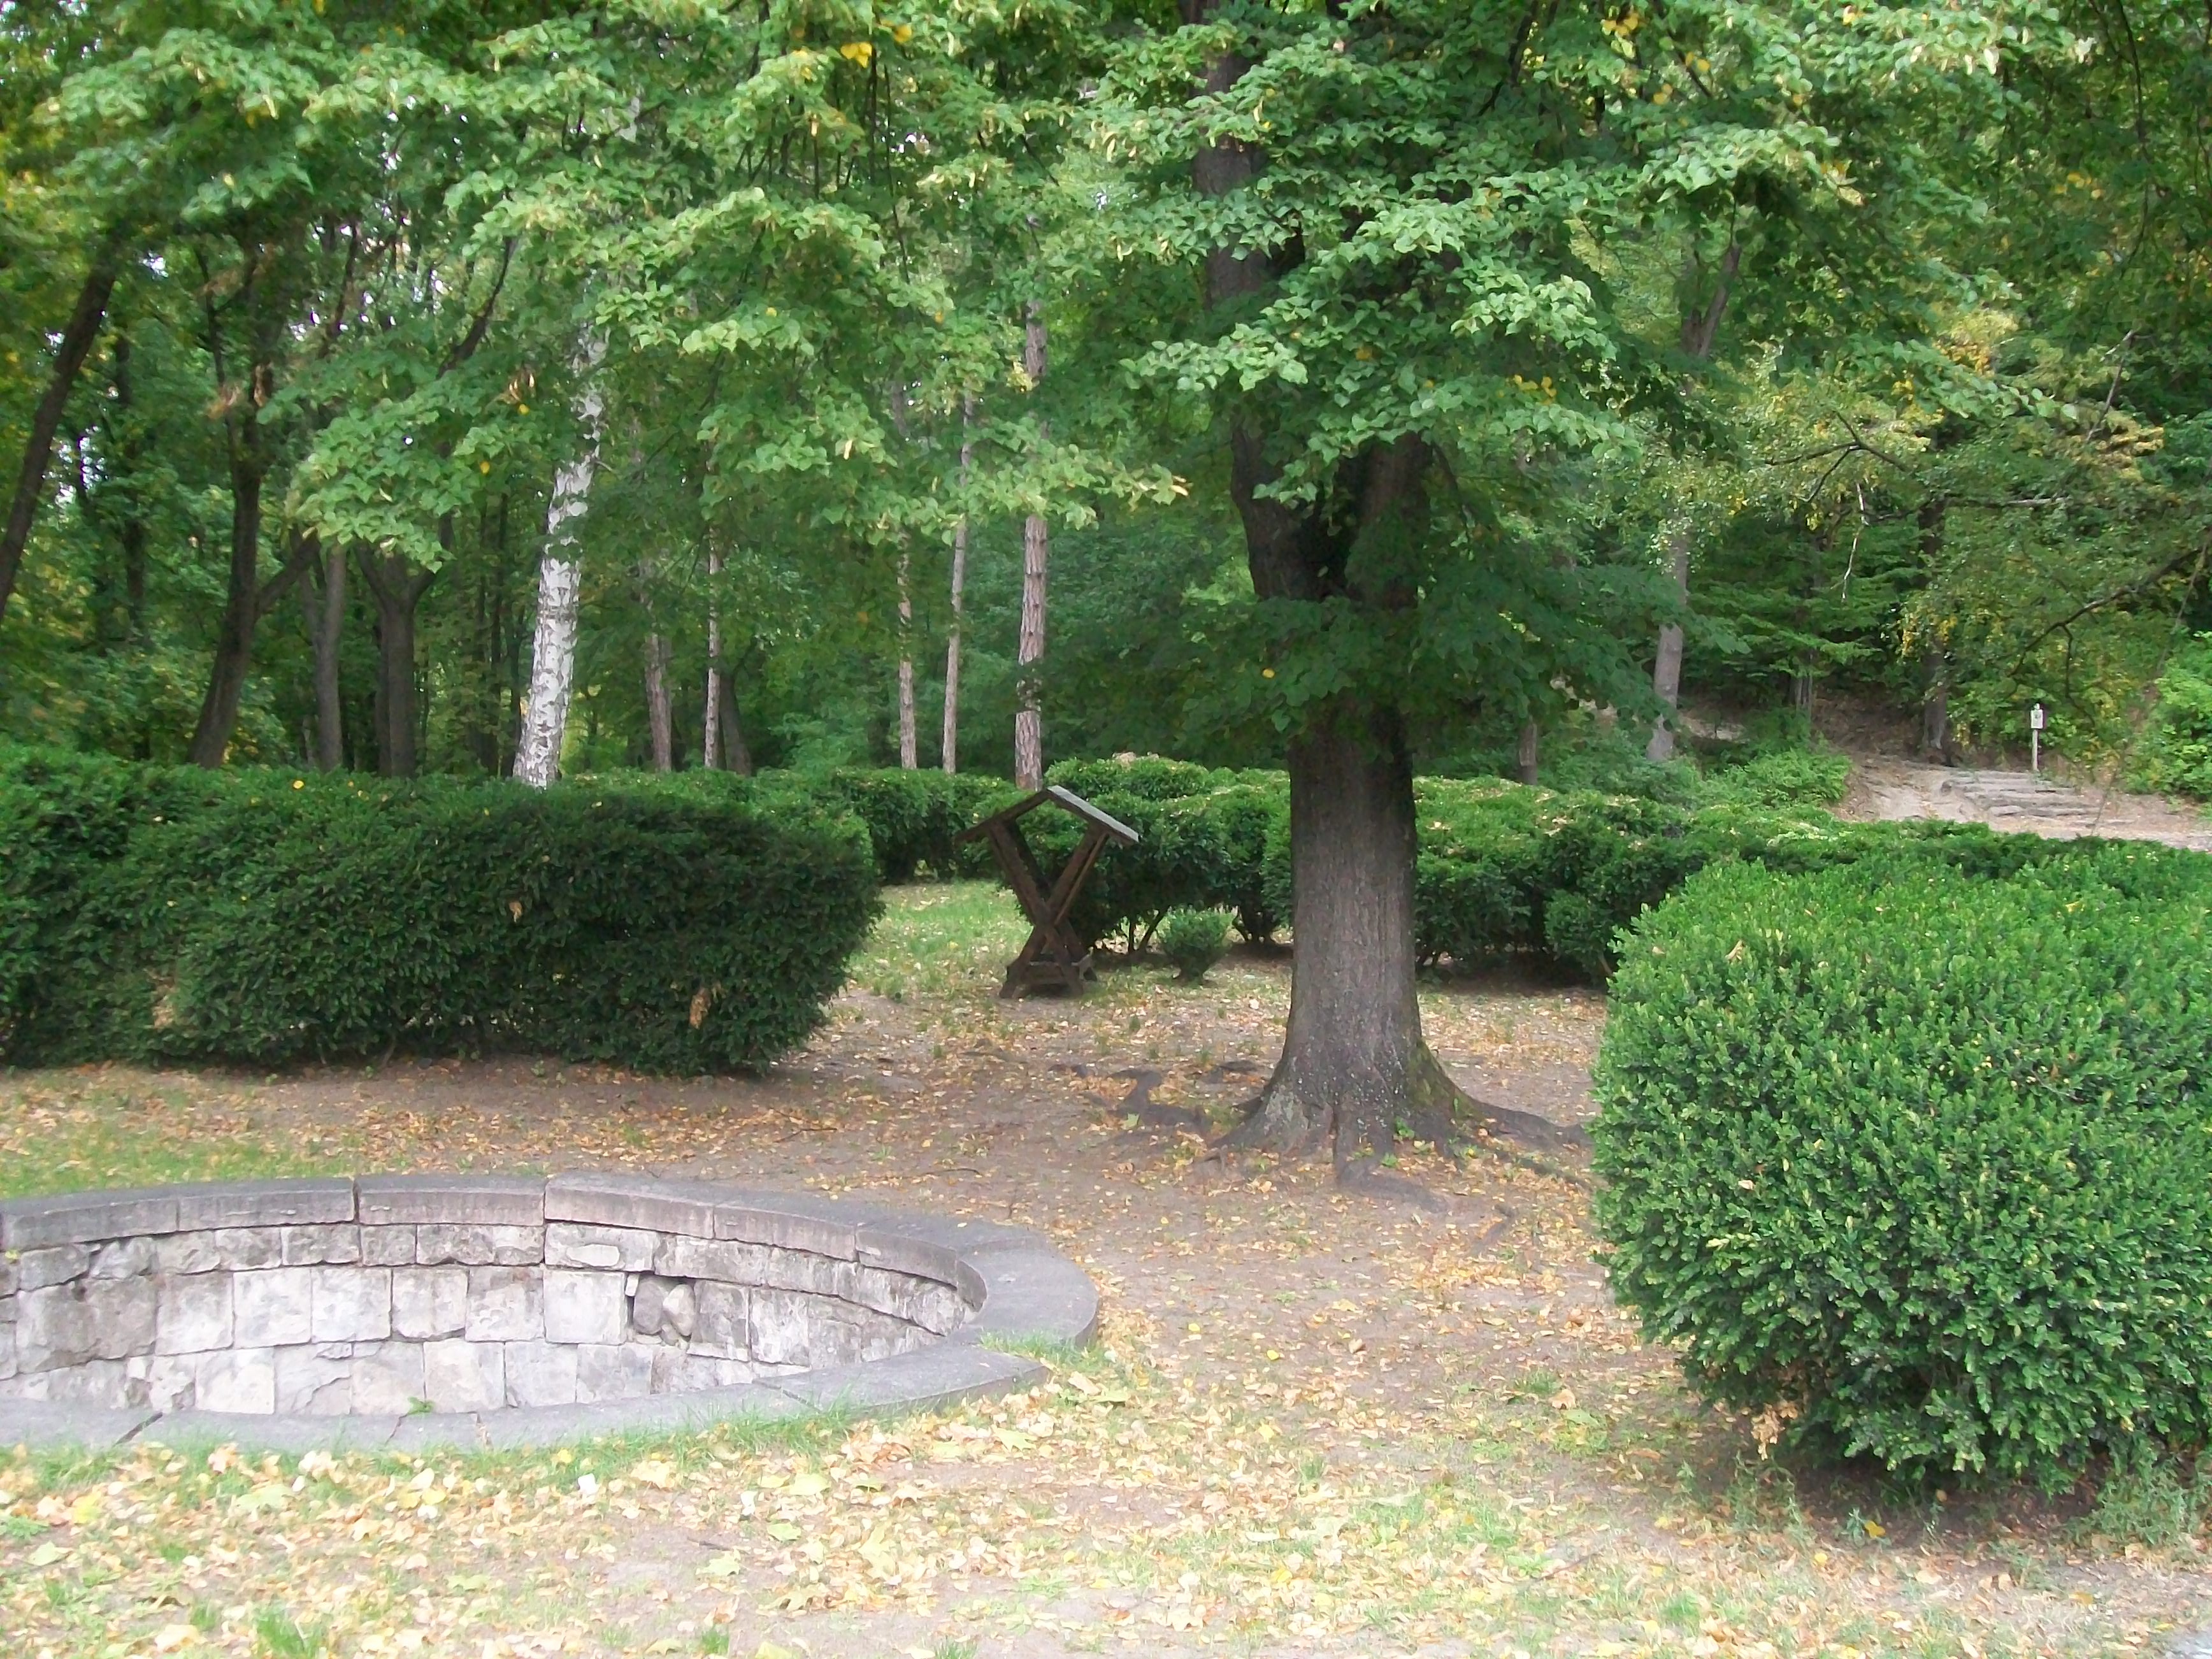
KOTLÍKOVÉ PŮJČKY- VÝHODY PRO OBEC
Finanční prostředky může obec využít na své projekty v oblasti životního prostředí
Např. na veřejnou zeleň, zateplení veřejných budov, obnovitelné zdroje energie, hospodaření se srážkovou vodou, optimalizace vodního režimu v krajině

Slide 10
HARMONOGRAM
OBEC ZAŽÁDÁ NA MŽP O FINANČNÍ PROSTŘEDKY PRO DOMÁCNOSTI A KOTLÍKOVÉHO SPECIALISTU
vlastníci nemovitostí vyplní dotazník, kde deklarují zájem/nezájem o výměnu kotle s použitím půjčky od obce do 25.3.2019
DOMÁCNOSTI PODAJÍ ŽÁDOST NA KRAJ o kotlíkovou dotaci, ZREALIZUJÍ VÝMĚNU s použitím půjčky od obce, NÁSLEDNĚ SPLÁCÍ PŮJČKU OBCI
podání žádosti na kraj léto-podzim 2019, realizace výměny 2020-2021
OBEC VYÚČTUJE ZREALIZOVANÉ VÝMĚNY DO 31.12.2021
OBEC ZREALIZUJE VLASTNÍ PROJEKT DO 28.2.2023

Slide 11
DOTAZNÍKY – PRŮZKUM ZÁJMU O KOTLÍKOVÉ PŮJČKY V OBCI TŘEMEŠNÁ
Dotazník bude k dispozici na obecním úřadě v úředních hodinách
Ke stažení na www.tremesna.cz
Na stránkách kotlíkového specialisty obce www.maskrnovsko.cz, popř. v kanceláři Na Náměstí 105, Osoblaha
Vyplněné dotazníky prosím odevzdejte na obecním úřadě do 25.3.2019

Slide 12
DĚKUJEME ZA POZORNOST
Rozvoj Krnovska o.p.s.
Na Náměstí 106
793 99 Osoblaha
Email: team@maskrnovsko.cz, tel. 554 646 200

